Slide 1

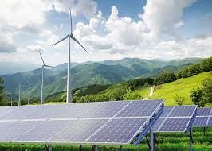


Державна служба статистики України Головне управління статистики у Тернопільській області Головне управління статистики у Тернопільській області
Щодо порядку складання та подання форми
№11-мтп (річна)
«ЗВІТ ПРО ПОСТАЧАННЯ ТА ВИКОРИСТАННЯ ЕНЕРГІЇ» за 2022 рік
Notes:
Тернопіль 2022

Slide 2
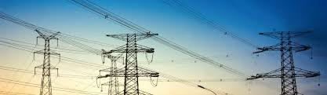
Мета проведення статистичного спостереження за формою № 11-МТП (річна)
Полягає в отриманні даних щодо показників використання електроенергії та теплоенергії на виробничо-експлуатаційні та господарсько-побутові потреби підприємств;
Отримання показників щодо джерел постачання електроенергії та енергогенеруючих потужностей котельних та інших енергетичних установок на регіональному та державному рівнях.

Slide 3
Організація подання державної статистичної звітності за ф. № 11-мтп (річна)
«Звіт про постачання та використання енергії»
Звітність подають юридичні особи, відокремлені підрозділи юридичних осіб, які відпускають та/або використовують тепло- та електроенергію, територіальному органу Держстату (ГУС у Тернопільській області)
ф. № 11-мтп (річна) «Звіт про постачання та використання енергії»
На формулярі бланку, затвердженому наказом Держстату 25 травня 2022 р. № 107 (зі змінами, внесеними наказом Держстату від 10 листопада 2022 р. №279).
У відповідності з роз’ясненнями Держстату від 12 липня 2021 року № 19.1.2.-12/19-21
Термін подання звітності
за ф.№ 11-мтп (річна)
Не пізніше 28 лютого 2023 року

Slide 4
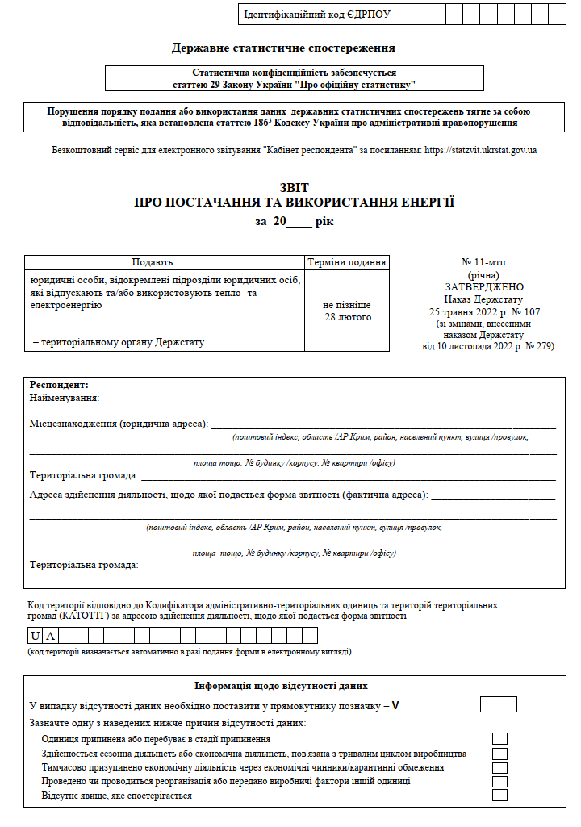
Шановні респонденти! Пропонуємо вашій увазі додаткові роз’яснення (рекомендації) щодо заповнення звіту №11-мтп (річна)
«Звіт про постачання та використання енергії»
Обов’язковим є заповнення усіх реквізитів адресної частини:
Юридична та фактична адреса підприємства
Код території фактичної адреси відповідно до кодифікатора адміністративно- територіальних одиниць та територій територіальних громад
При поданні звітності і у разі відсутності використання тепло- та електроенергії або відсутності здійснення економічної діяльності заповнюється «Інформація про відсутність даних» і ставиться позначка " " та вказується причина відсутності даних

Slide 5
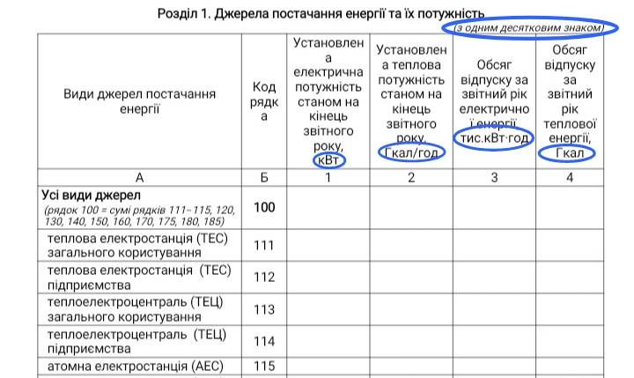
Розділ 1 заповнюють виробники та постачальники тепло- та електроенергії
Показники розділу 1 містять дані щодо джерел постачання електроенергії, теплоенергії та енергогенеруючих потужностей котельних та інших енергетичних установок.
Установлена електрична та теплова потужності джерел постачання енергії відображається станом на кінець звітного року. Показники щодо установленої потужності енергогенеруючих станцій (установок) відображаються в кіловатах та гігакалоріях за годину.
Графа 1 відображає дані про установлену електричну потужність електростанції та установок.
Графа 2 вміщує дані щодо установленої теплової потужності по турбоагрегатах із регульованим відбором пари, протитиском і погіршеним вакуумом, які відпускають тепло споживачам безпосередньо або через водогрійні, редукційні, пароперетворювальні установки; конденсаційних турбоагрегатах, які відпускають тепло з нерегульованих відборів, станом на 31 грудня звітного року.
Графа 3 відображає дані про кількість відпущеної електроенергії та не включає даних щодо витрат енергії на власні виробничі потреби.
я
Графа 4 відображає відпущену теплоенергію із парою різних параметрів, мережною і хімічно очищеною (знесоленою) водою, конденсатом і дистилятом, за винятком теплової енергії, поверненої у цикл з відробленою парою, конденсатом, мережною водою, а також початковою водою, що поповнює неповернення конденсату й втрати мережної води.

Slide 6

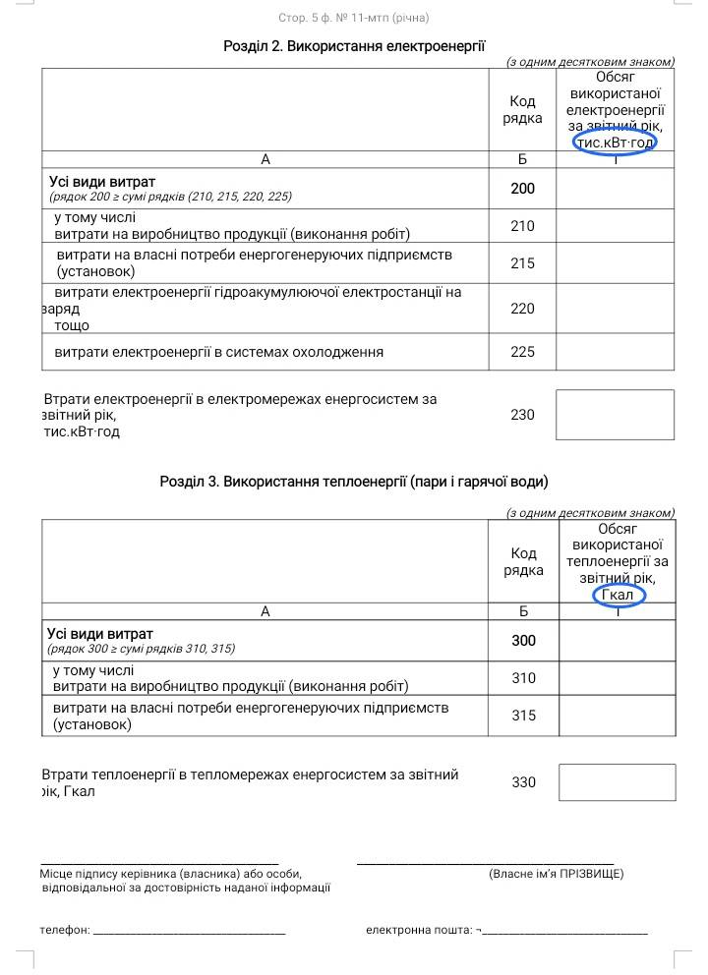
Розділи 2, 3 вміщують дані про загальний обсяг використання електроенергії та теплоенергії, що надійшли на підприємство за усіма джерелами надходження.
Показники розділу 2, «Використання електроенергії» вміщують дані про загальний обсяг використання електроенергії (активної енергії), що надійшла на підприємство за усіма джерелами надходження як від власного виробництва, так і від інших підприємств і організацій. Дані надаються у тисячах кіловат-годинах (тис.кВт·год) за звітний рік.
Звіт повинен бути підписаний керівником (власником) та/або особою, відповідальною за достовірність наданої інформації, має бути вказане власне ім’я ПРІЗВИЩЕ відповідальної особи, обов’язково має бути вказаний номер телефону, за наявності – факс, електронна пошта.
Показники розділу 3 «Використання теплоенергії (пари і гарячої води)», вміщують дані щодо обсягу використаної теплоенергії (пари і гарячої води), одержаної як від власних джерел, так і отриманої від інших підприємств та організацій. Дані надаються у гігакалоріях (Гкал) за звітний рік.

Slide 7
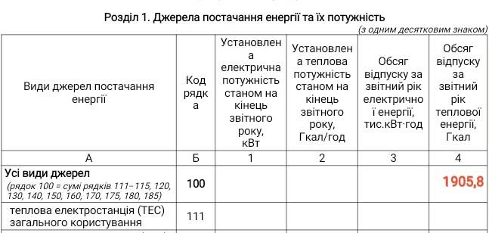
ПІДПРИЄМСТВА , ЯКІ НЕ ВЕДУТЬ ОБЛІКУ ВИРОБЛЕНОЇ ТЕПЛОЕНЕРГІЇ В ГКАЛ, МОЖУТЬ ВИЗНАЧИТИ ОБСЯГ ВІДПУСКУ ТЕПЛОВОЇ ЕНЕРГІЇ РОЗРАХУНКОВОВО . ПРИКЛАД НАВЕДЕНО ПО ОДНОМУ З ВИДІВ ПАЛИВА (В НАШОМУ ВИПАДКУ ВУГІЛЛЯ):
Наприклад, якщо котельня, яка відпускає теплоенергію населенню і на комунально побутові-потреби, витратила за рік 550 тонн вугілля , коефіцієнт теплової спроможності якого 0,750, при ККД котельні 66,0%, то витрати умовного палива становлять 412,5 тонн (550*0,750), при ККД котельні 66,0% на виробництво 1 Гкал буде потрібо відповідно до наведеної таблиці 216,45 кг умовного палива, тоді кількість виробленої теплоенергії становить 1905,8 Ггкал (412,5*1000/216,45) .
ВАЖЛИВА ІНФОРМАЦІЯ !!!
Коефіцієнти переводу палива в умовне (коефіцієнт теплової спроможності):
Вугілля кам’яне 0,750
Брикети, котуни та подібні види твердого палива з вугілля кам’яного 0,590
Вугілля буре 0,294
Брикети, котуни та подібні види твердого палива з вугілля кам’яного (т) – 0,590
Брикети, котуни та подібні види твердого палива з вугілля бурого 0,564
Торф неагломерований паливний 0,322
Брикети, котуни та подібні види палива з торфу 0,500
Газ природний 1,160
Вугілля деревне 0,930
Дрова для опалення 0,265
Паливні брикети та гранули з деревини та іншої природної сировини 0,573
з них брикети з тирси 0,573
Для визначення виробництва теплоенергії за відповідною витратою палива користуються таблицею
ККД котельні брутто, % | Витрати умовного палива на відпущену 1 Гкал, кг
60,0 | 238,10
62,0 | 230,41
64,0 | 223,21
66,0 | 216,45
68,0 | 210,08
70,0 | 204,08
72,0 | 198,41
74,0 | 193,05
76,0 | 187,97
78,0 | 183,15
80,0 | 178,57
82,0 | 174,22
84,0 | 170,07
86,0 | 166,11
88,0 | 162,34
90,0 | 158,73
92,0 | 155,28
94,0 | 151,96
95,0 | 150,38

Slide 8

Зверніть увагу!!!
• Якщо у ф. 11-мтп (річна) ряд.100 гр.3 та/або гр.4 розділу 1 «Джерела постачання енергії та їх потужність», більше 0 то будь-який ряд.110-800, гр.1, розділу 2, ф.№4-мтп має бути більше 0!
• Розділ 1 ф.№11-МТП (річна) ряд.190-193 співставляються з гр.1,12 розділу 2 ф.№4-МТП (річна) (якщо це тверде або рідке паливо та біогаз)
•Якщо теплоелектроцентраль підприємства (ф.№11-МТП (річна) розділ 1 ряд.114 ) або котельня (ряд.160) працює на твердому біопаливі заповнюються ряд.720-773 ф.№4-МТП (річна); рідкому біопаливі – ряд.781-783 ф.№4-МТП (річна); біогазі - ряд.790 ф.№4- МТП (річна). Дані при цьому дублюються у відповідних кожному виду палива Розділі 1 ряд.191-193 ф.№11-МТП (річна)
Необхідно забезпечити дотримання ув’язки: ф.№ 11-мтп (річна) та ф.№4-мтп (річна)

Slide 9
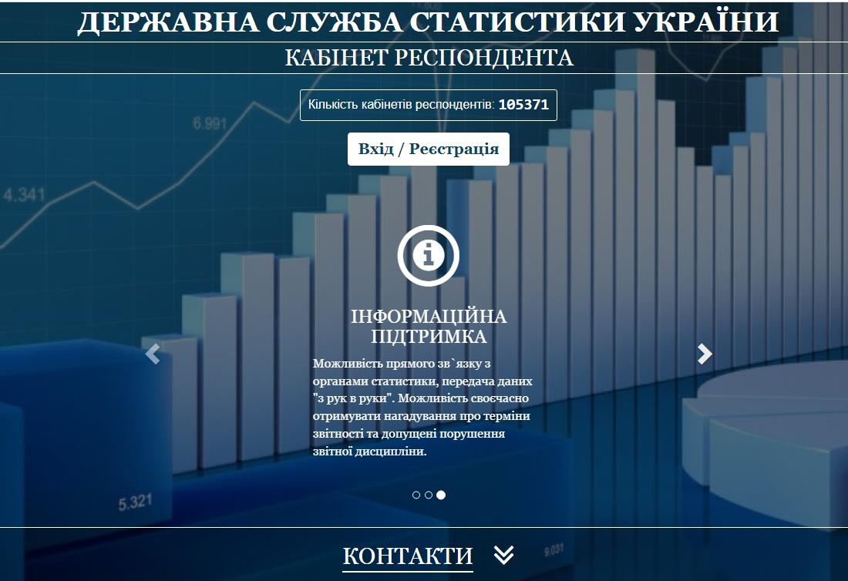

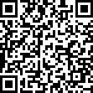
Держстатом запроваджено роботу сервісу для електронного звітування – безкоштовне ПЗ «Кабінет респондента» (https://statzvit.ukrstat.gov.ua/). На цей сервіс також можна перейти за посиланням з офіційної вебсторінки Держстату (www.ukrstat.gov.ua) та ГУС у Тернопільській області (www.te.ukrstat.gov.ua - у розділі «Для респондентів» – «Кабінет респондента»).
Держстат розробив для смартфонів, планшетів та ПК чат-бот «Пошук за ЄДРПОУ», який працює в безкоштовному месенджері «Telegram» та дозволяє отримати інформацію щодо форм статистичної звітності, за якими респондент залучений до звітування (@derzhstat_bot, або «Пошук за ЄДРПОУ»).
ГУС у Тернопільській області створено Вайбер-спільноту «Тернопільстат респондентам», де можна отримувати консультації та роз’яснення фахівців. Приєднуйтесь:
Консультації щодо складання та подання звітності можна отримати за тел.:(0352) 52-25-61; моб. +38 096 244 12 53.
E-mail: gus@te.ukrstat.gov.ua
© Головне управління статистики у Тернопільській області, 2023

